Slide 1
UT 0 - DLOUHODOBÝ MAJETEK
Vymezení, účetní evidence, oceňování
Způsoby účtování: pořízení – odpisování – vyřazování

Slide 2
Změny v oblasti DM od roku 2021 (komentováno dne 7.4.2021)
Komentáře k následujícím stránkám prezentace (od str. 3) byly vytvořeny v LS 2020. Je nutno vzít v úvahu změny, které nastaly od r. 2021:
nejvýznamnější změna v zákoně o daních z příjmů (s. 3, 18, 20-22)
- zvýšení limitu vstupní ceny DHM ze 40 000,- na 80 000,- Kč,
- DNM není již z pohledu daně z příjmů regulován, na snížení daňové základny se akceptuje odpis účetní
- z pohledu účetní legislativy zůstává v platnosti rozhodnutí ÚJ o výši PC k zařazení majetku do evidence DM
2) Doporučuje se zřídit účet na pořizovaný DFM v rámci US 06x:
064-Pořízení dlouhodobého finančního majetku (s. 6)
3) Doporučuje se zřídit samostatný účet 643-Přijaté dary v provozní oblasti pro zúčtování pořízení DM darem (s. 14)

Slide 3
UT 0 - DLOUHODOBÝ MAJETEK
Dlouhodobým majetkem je:
01x – dlouhodobý nehmotný majetek (PC dle rozhodnutí ú.j., DŽ >1 rok)
02x,03x – dlouhodobý hmotný majetek (PC dle rozhodnutí ú.j., DŽ > 1 rok)
06x – dlouhodobý finanční majetek (DŽ > 1 rok)
V účtové třídě 0 – Dlouhodobý majetek se dále účtuje o
04x – nedokončeném (pořízení) dlouhodobém nehmotném, hmotném a finančním majetku,
05x – poskytnutých zálohách na dlouhodobý nehmotný a hmotný majetek,
07x, 08x – oprávkách k dlouhodobému nehmotnému a hmotnému majetku,
09x – opravných položkách k dlouhodobému majetku.

Slide 4
SYNTETICKÁ EVIDENCE - vzor Účtová třída 0 – Dlouhodobý majetek
01 – Dlouhodobý nehmotný majetek
011 – Zřizovací výdaje
012 – Nehmotné výsledky výzkumu a vývoje
013 – Software
014 – Ostatní ocenitelná práva
015 – Goodwill
019 – Ostatní dlouhodobý nehmotný majetek

Slide 5
SYNTETICKÁ EVIDENCE - vzor Účtová třída 0 – Dlouhodobý majetek
02 – Dlouhodobý hmotný majetek – odpisovaný
021 – Stavby
022 – Hmotné movité věci a jejich soubory
025 – Pěstitelské celky trvalých porostů
026 – Dospělá zvířata a jejich skupiny
029 – Jiný dlouhodobý hmotný majetek
03 – Dlouhodobý hmotný majetek – neodpisovaný
031 – Pozemky
032 – Umělecká díla a sbírky

Slide 6
SYNTETICKÁ EVIDENCE - vzor Účtová třída 0 – Dlouhodobý majetek
06 – Dlouhodobý finanční majetek
061 – Podíly - ovládaná nebo ovládající osoba
062 – Podíly - podstatný vliv
063 – Ostatní dlouhodobé cenné papíry a podíly
065 – Dluhové cenné papíry držené do splatnosti
066 – Zápůjčky a úvěry - ovládající nebo ovládající osoba
067 – Zápůjčky a úvěry - podstatný vliv
068 – Zápůjčky a úvěry - ostatní
069 – Jiný dlouhodobý finanční majetek
04 – Nedokončený DNHM
041 – Nedokončený dlouhodobý nehmotný majetek
042 – Nedokončený dlouhodobý hmotný majetek
043 – Pořízení dlouhodobého finančního majetku (nebo zřídit ú. 064)
05 – Poskytnuté zálohy na DNHFM
07, 08 – Oprávky k DNHM
09 – Opravné položky k DM

Slide 7
OCEŇOVÁNÍ DM

Slide 8
OCENĚNÍ DM
POŘIZOVACÍ CENA: nakupovaný DHNFM
PC = CP + N související s pořízením
Nezahrnují se:
smluvní pokuty a úroky z prodlení,
nájemné za stavební pozemek,
výdaje na přípravu pracovníků,
výdaje na vybavení pořizovaného DM zásobami,
výdaje na opravy a udržování,
daně spojené s pořízením DHM,
kurzové rozdíly,
úroky z úvěrů poskytnutých na pořízení c.p.,
náklady na držbu c.p.

Slide 9
OCENĚNÍ DM
REPRODUKČNÍ POŘIZOVACÍ CENA:
DNHM nabytý darováním,
DNM vytvořený vlastní činností, pokud vlastní náklady jsou vyšší než RPC,
DNHM nově zjištěný a v účetnictví dosud nezachycený,
DNHM bezúplatně nabytý,
vklad.
VLASTNÍ NÁKLADY: DNHM vytvořený vlastní činností.
*) TECHNICKÉ ZHODNOCENÍ
*) OPRAVNÉ POLOŽKY

Slide 10
POŘÍZENÍ (PŘÍRŮSTKY) dlouhodobého hmotného a nehmotného majetku

Slide 11
POŘIZOVÁNÍ DM
koupí,
vytvořením vlastní činností,
nabytí práv k výsledkům duševní tvořivé činnosti,
bezúplatným nabytím (darováním),
vkladem DM od jiné osoby,
převodem podle právních předpisů,
přeřazením z osobního užívání do podnikání,
nově zjištěný DM (dosud nezachycený v účetnictví).

Slide 12
POŘÍZENÍ DM NÁKUPEM

Slide 13
POŘÍZENÍ DM VLASTNÍ ČINNOSTÍ
587, 588

Slide 14
BEZÚPLATNÉ NABYTÍ DM DAREM
64x-Jiné prov. V (643,648)

Slide 15
PŘEVZETÍ DM Z OSOBNÍHO UŽÍVÁNÍ DO PODNIKÁNÍ U INDIVIDUÁLNÍHO PODNIKATELE

Slide 16
NOVĚ ZJIŠTĚNÝ DM (PŘEBYTEK PŘI INVENTARIZACI)

Slide 17
OPOTŘEBENÍ (úbytky na hodnotě) dlouhodobého hmotného a nehmotného majetku
Pojmy:
Odpis – opotřebení majetku za jedno účetní období, náklad podniku
Oprávka – kumulované opotřebení majetku za celou dobu dosavadního používání, korekční položka k DM vykazovaná v rozvaze podniku

Slide 18
ODPISY DLOUHODOBÉHO MAJETKU
ÚČETNÍ | DAŇOVÉ
Dle § 28 ZoÚ, V500 a ČÚS 013: úč. odpisový plán dle úč. jednotky, dle skutečného opotřebovávání | Dle § 26-33 ZoDP: pro zjištění základu daní z příjmů, dle tabulek ZoDP
roční, pololetní, čtvrtletní, měsíční (1/12 ROK) – dle ú. j.: dle DŽ: RO = PC/DŽ (% z PC) dle výkonů komponentní se zbytkovou hodnotou (v komb.s písm. a,b,c) | roční viz tabulky: rovnoměrné (lineární) O₁ = (VC * s₁) / 100 O_{2-n} = (VC * s_{r}) / 100 b)zrychlené (degresívní) O₁ = VC / k₁ O_{2-n} = 2*(VC - ∑O) / (k_{r} – l)
zaokrouhleny na celé Kč nahoru | zaokrouhleny na celé Kč nahoru
suma odpisů nesmí přesáhnout výši pořizovací ceny | suma odpisů nesmí přesáhnout výši pořizovací ceny

Slide 19
ÚČETNÍ POSTUPY PRO ZÚČTOVÁNÍ ÚČETNÍCH ODPISŮ DM

Slide 20
ODPISOVÁNÍ DLOUHODOBÉHO MAJETKU dle zákona o daních z příjmů (§26 - §33)
Odpisová skupina | Doba odepisování (v letech) | Příklady
1 | 3 | nástroje, nářadí, PC, přístroje, faxy, kanc.potř.
2 | 5 | text.výr., labor.zař., stroje, el.zař., nábytek,auta
3 | 10 | kov.konstr., trezory, jeřáby,výtahy,klimatizace
4 | 20 | budovy ze dřeva a plastů, oplocení,věže,sila
5 | 30 | budovy ostatní, silnice, mosty, vodní díla, byty
6 | 50 | hotely,obch. domy, admin.bud., muzea, knihovny

Slide 21
ODPISOVÁNÍ DLOUHODOBÉHO MAJETKU dle zákona o daních z příjmů (§26 - §33)
Rovnoměrné odpisování
Odpisová skupina | Roční odpisová sazba (od r. 2008)
 | V prvním roce odpisování | V dalších letech odpisování | Pro zvýšenou vstupní cenu
1 | 20 | 40 | 33,3
2 | 11 | 22,25 | 20
3 | 5,5 | 10,5 | 10
4 | 2,15 | 5,15 | 5,0
5 | 1,4 | 3,4 | 3,4
6 | 1,02 | 2,02 | 2

Slide 22
ODPISOVÁNÍ DLOUHODOBÉHO MAJETKU dle zákona o daních z příjmů (§26 - §33)
Zrychlené (degresivní) odpisování
Odpisová skupina | Koeficient pro zrychlené odpisování (od r. 2008)
 | V prvním roce odpisování | V dalších letech odpisování | Pro zvýšenou vstupní cenu
1 | 3 | 4 | 3
2 | 5 | 6 | 5
3 | 10 | 11 | 10
4 | 20 | 21 | 20
5 | 30 | 31 | 30
6 | 50 | 51 | 50

Slide 23
VYŘAZENÍ (ÚBYTKY) dlouhodobého hmotného a nehmotného majetku

Slide 24
VYŘAZOVÁNÍ DLOUHODOBÉHO MAJETKU
prodejem,
likvidací,
bezúplatným převodem (darováním),
vkladem dlouhodobého majetku do jiné společnosti,
převodem na základě právních předpisů,
v důsledku škody nebo manka,
přeřazením z podnikání do osobního užívání.

Slide 25
Pojmy
Zůstatková cena = pořizovací cena – oprávky
Pořizovací cena – po celou dobu užívání sledována na účtech US 01x, 02x, (a 03x), tzv. brutto hodnota DM v rozvaze.
Oprávky – kumulované opotřebení DM za celou dobu jeho dosavadního používání, na účtech US 07x, 08x, tzv. korekce v rozvaze.
Zůstatková cena – rozdíl PC a oprávek, tzv. netto hodnota DM v rozvaze (v případě, že nebyly tvořeny tzv. opravné položky).

Slide 26
Základní principy účtování
DM je zcela odepsán (tj. PC = ∑Opr., ZC = 0)
účetní operace:
- vyřazení DM z účetní evidence 07x, 08x / 01x, 02x (ve výši PC)
DM není zcela odepsán (tj. PC > ∑Opr., ZC > 0)
účetní operace:
a) dodatečný odpis ZC 5xx, (4xx, 367, …) / 07x, 08x
b) vyřazení DM z účetní evidence 07x, 08x / 01x, 02x (ve výši PC)

Slide 27
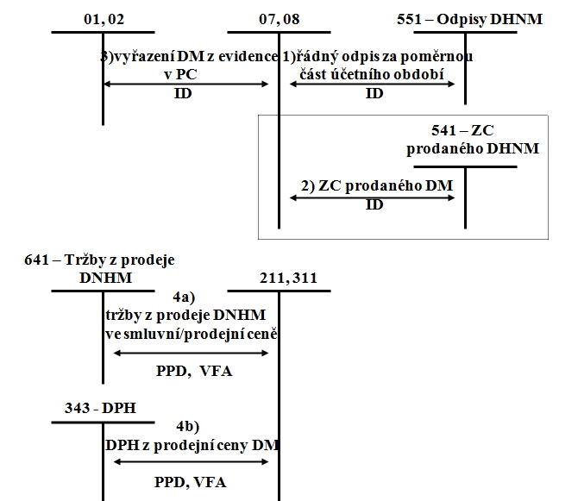
VYŘAZENÍ DM V DŮSLEDKU PRODEJE

Slide 28
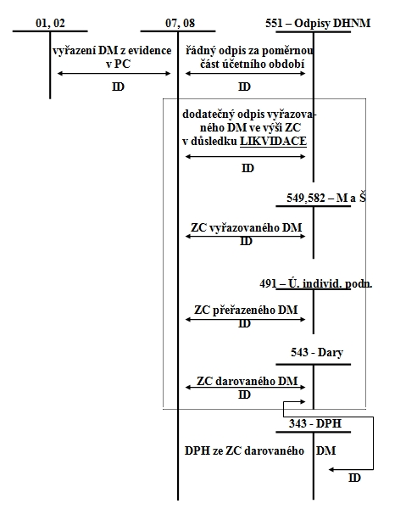
VYŘAZENÍ DM V DŮSLEDKU FYZICKÉ LIKVIDACE / MANK A ŠKOD / PŘEVODU DO OSOB. VLASTNICTVÍ / DAROVÁNÍ

Slide 29
Děkuji za pozornost
Ꙭ
͜

